Slide 1


مدل پیش بینی پذیرش دانشجویان
در مقاطع تحصیلات تکمیلی
دانشگاه هاي خارج از کشور
دانشجو:
شهریار یزدي پور
استاد راهنما:
دکتر ناهید طاهریان
دانشگاه خوارزمی
Notes:
NOTE:
To change the image on this slide, select the picture and delete it. Then click the Pictures icon in the placeholder to insert your own image.

Slide 2
مقدمه و هدف پروژه
بررسی و مطالعه تحقیقات پیشین
روش شناسی تحلیل داده
جمع آوری داده و چالش های آن
بررسی و پیش پردازش داده ها
داده کاوی روی داده ها
نتایج
فهرست
2

Slide 3
مقدمه
ﺑﺴﯿﺎري از داﻧﺸﺠﻮﯾﺎن ﻣﺸﺘﺎق ﺑﻪ اداﻣﻪ ي ﺗﺤﺼﯿﻼت آﮐﺎدﻣﯿﮏ ﺧﻮد در ﮐﺸﻮر ﻫﺎي ﭘﯿﺸﺮﻓﺘﻪﺗﺮند
ﻫﺰﯾﻨﻪ ي ﺑﺎﻻيِ ﻣﺎﻟﯽ و زﻣﺎﻧﯽ اﻗﺪام ﺑﺮاي ﮔﺮﻓﺘﻦ ﭘﺬﯾﺮش
ﻣﺸﮑﻞ :ذﻫﻦ اﻧﺴﺎن ﺗﻮاﻧﺎﯾﯽ ﻧﮕﻬﺪاري و ﺗﺤﻠﯿﻞ ﻫﻤﺰﻣﺎن ﺣﺠﻢ زﯾﺎدي از ﻧﻤﻮﻧﻪ ﻫﺎ ﺑﺎ ﺧﺼﯿﺼﻪ ﻫﺎي ﻣﺘﻔﺎوت را ﻧﺪارد.
انگیزه

Slide 4
مقدمه
طراحی مدلی برای پیش بینی:
علم داده کاوی
داده های پیشین

Slide 5
مقدمه
داده ﮐﺎوي ﺷﺎﻣﻞ اﺳﺘﻔﺎده از اﺑﺰار ﻫﺎي ﭘﯿﺸﺮﻓﺘﻪ ﺗﺤﻠﯿﻞ داده ﺑﻪ ﻣﻨﻈﻮر ﮐﺸﻒ اﻟﮕﻮﻫﺎي ﻣﻌﺘﺒﺮ و رواﺑﻂ در ﻣﺠﻤﻮﻋﻪ داده ﻫﺎي ﺑﺰرگ اﺳﺖ.
اﯾﻦ اﺑﺰار ﻫﺎ، ﻣﺪل ﻫﺎي آﻣﺎري، اﻟﮕﻮرﯾﺘﻢ ﻫﺎي رﯾﺎﺿﯽ و ﻣﺘﺪ ﻫﺎي ﯾﺎدﮔﯿﺮي ﻣﺎﺷﯿﻦ ﻣﯽ ﺑﺎﺷﻨﺪ .

Slide 6
تحقیقات پیشین

Slide 7
بررسی و مطالعه تحقیقات پیشین
A Review on Recommender Systems for University Admissions (2015)
Aditi Bhide, Karan Karnik, Pradnya Badge,Varun Joshi, Vina M. Lomte
Paper ID: ART20163309
Data From schools portal
C4.5 Classifier + Feedback
An Automated University Admission Recommender System for Secondary School Students (2009)
Simon Fong and Robert P. Biuk-Aghai
Paper Code: 26960-IJAES
Input: CGA, Age, Birth Place, GRA_TA
Recommended universities: University of Macau ,Taiwan ,China , In Asia
Main work : Customized C4.5 Classifier

Slide 8
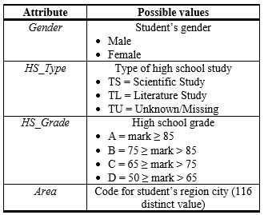
بررسی و مطالعه تحقیقات پیشین
A Decision Tree Classification Model for University Admission System
(IJACSA) International Journal of Advanced Computer Science and Applications, Vol. 3, No. 10, 2012
Accuracy : 65% | 20K Records

Slide 9
بررسی و مطالعه تحقیقات پیشین
Discovering Knowledge regarding Academic Profile of students pursing Graduate studies in World’s Top Universities
Graduate School Recommender System: Assisting Admission Seekers to Apply for Graduate Studies in Appropriate Graduate Schools
December 2016, Dhaka, Bangladesh
By Mahamudul Hasan, Shibbir Ahmed, Deen Md. Abdullah, and Md. Shamimur Rahman

Slide 10
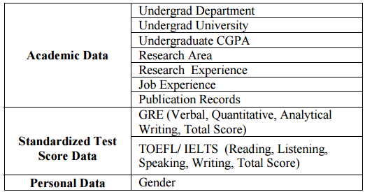
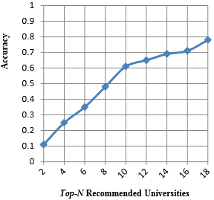
بررسی و مطالعه تحقیقات پیشین
Focus on PhD
Focus on applying for USA universities
Accuracy :
    90.342% (20 recommendation)
    50% (8 recommendation)

Slide 11
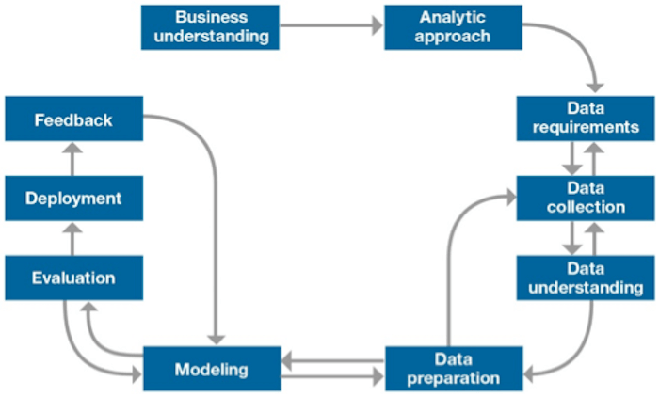
روش شناسی تحلیل داده

Slide 12
داده های مورد نیاز

Slide 13

منبع داده
اولین انجمن تحصیلات تکمیلی در خارج از کشور
اپلای ابرود ApplyAbroad.org مجموعه‌ای شامل اطلاعات متنوع در زمینه گرفتن پذیرش از دانشگاه‌های خارج از ایران، مراحل و اطلاعات لازم جهت دریافت ویزای تحصیلی و گرفتن مهاجرت از کشورهای مختلف، از جمله کانادا، استرالیا و نیوزیلند است و با هدف کمک به دانشجویان ایرانی‌ برای ادامه تحصیل در خارج از کشور ایجاد شده است. در حال حاضر فروم و ویکی بزرگترین مجموعه اطلاعات اپلای ابرود یه شمار می آیند که شامل اطلاعات زیادی می‌باشند.

Slide 14
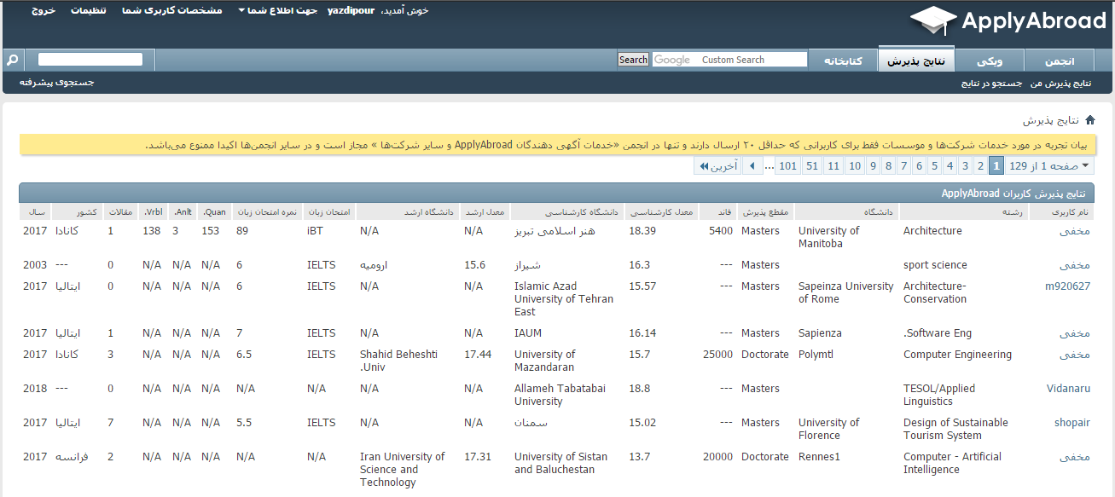
www.applyabroad.org/forum/admissionreport.php

Slide 15
قانون کپی رایت
http://www.applyabroad.org/forum/misc.php?do=showrules
قانون کپی) در صورتی كه می‌خواهید از مباحث و آموزش‌هایی كه در این انجمن‌ها ذكر شده است در جایی دیگر و یا در سایت خود استفاده كنید ذكر نام سایت و نام نویسنده مطلب و لینک مطلب الزامیست.

Slide 16
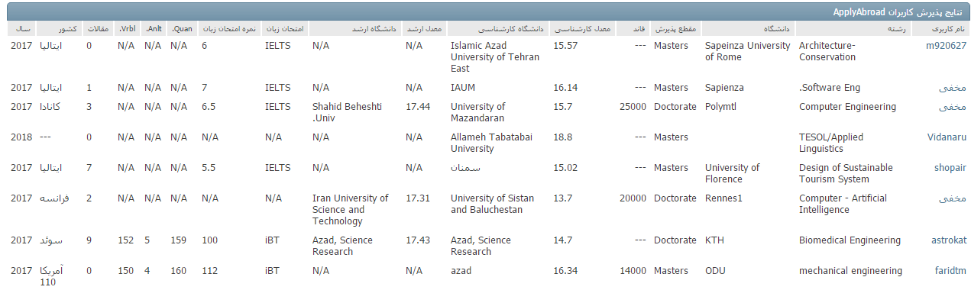
منبع داده
http://www.applyabroad.org/forum/admissionreport.php
بیش از 4000 رکورد در جدول

Slide 17
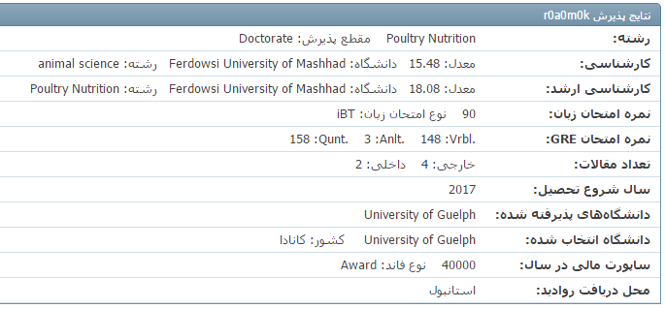
منبع داده
http://www.applyabroad.org/forum/admissionreport.php
بیش از 4200 رکورد در فرم ها

Slide 18
گرد آوری داده ها

Slide 19
منبع داده
تخمیمی از حجم داده ها در روشهای مختلف گرفتن داده ها
Type of Extracting | Avg Size Per Page (4200pages) | Avg Size of whole pages
Browser | 700Kbytes | 700*4200/1024=2870Mbytes
Crawler (no reference) | 30Kbytes | 30*4200/1024=123Mbytes
Crawler + Filter (array of strings) | 0.7KBytes | 0.7*4200/1024=2.8MBytes
Crawler + Filter (array of objects) | 0.3Kbytes | 0.3*4200/1024=1.2MBytes
حجم بعد از پروسه ی گرفتن اطلاعات : 1.5MB

Slide 20


Library
https://curl.haxx.se/
http://simplehtmldom.sourceforge.net/

Slide 21
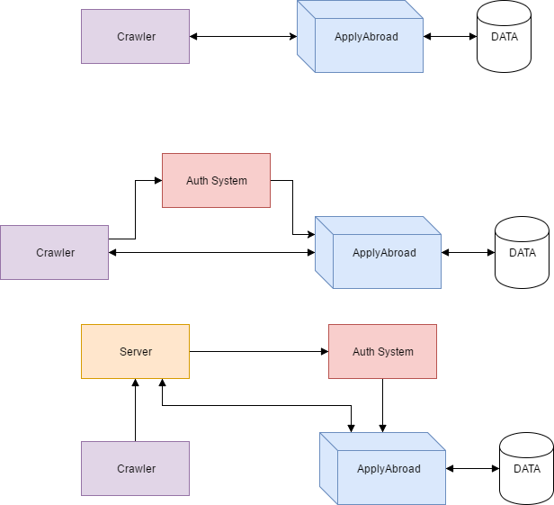
بدست آوردن داده ها و چالش های آن
دانلود صفحات
http://www.applyabroad.org/forum/admissionreport.php?do=viewreport&ar=<X>
X : From 1 to 4275
پارس کردن صفحه وب ( با کمک کتابخانه SimpleHtmlDOM)
استفاده از Regex برای طبقه بندی داده ها
تبدیل به فرمت JSON
چالش : عبور از اعتبارسنج + به دام افتادن crawler

Slide 22
بدست آوردن داده ها و چالش های آن
عبور از اعتبار سنجی سایت با کمک کتابخانه cURL
سایت از vBulletin Forum CMS استفاده میکند

Slide 23
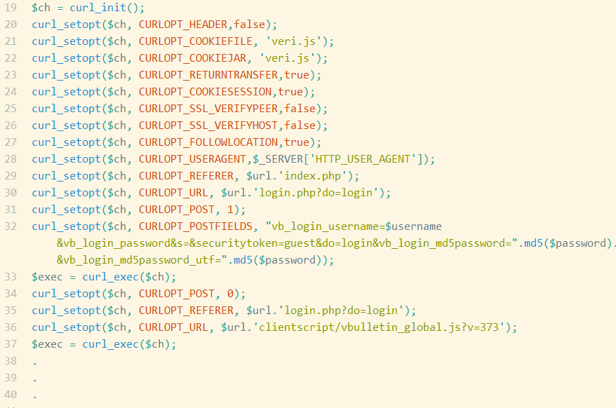
Sources (Auth Bypass)

Slide 24
بدست آوردن داده ها و چالش های آن
استفاده از وب سرویس رایگان (000webhost.com)
تاثیر مستقیم روی سرعت بخشیدن
درگیر نشدن سیستم های شخصی
دانلود 1.5 مگابایت اطلاعات بجای 120 مگابایت

Slide 25
فهم داده ها
پیش پردازش داده ها

Slide 26
بررسی و پیش پردازش داده ها
3736 RECORDS (FEB 2017)
"3": {
"field": "Civil Engineering / Transportation",
"apDegree": "Doctorate",
"bachelorsAvg": "15.7",
"bachelorsUni": "فردوسی مشهد",
"masterAvg": "19",
"masterUni": "Portland State University",
"engExamResult": "100",
"engExamType": "iBT",
"engExamQuan": "760",
"engExamAnlt": "3",
"engExamVrbl": "330",
"papersGLOB": "0",
"papersIRAN": "8",
"year": "2010",
"accUni": "EPFL Switzerland, Northwestern",
"rejUni": "UC Berkeley, Georgia Tech",
"apUni": "Northwestern",
"country": "آمریکا",
"fund": "63000",
"fundType": "RA“
}

Slide 27
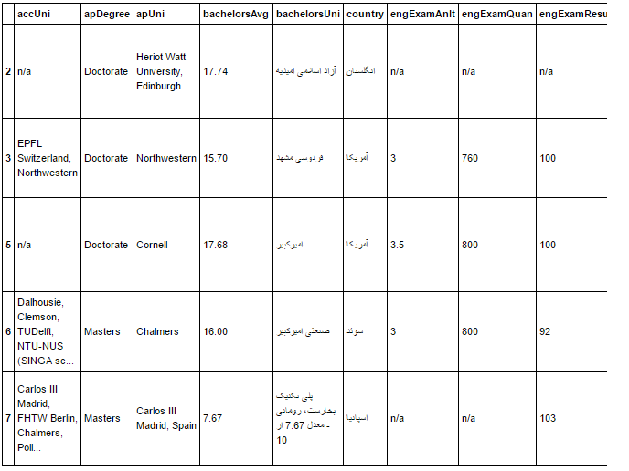
بررسی و پیش پردازش داده ها

Slide 28
بررسی و پیش پردازش داده ها
Degree
Year
Country
TOFEL / IELTS
GRE
Fund
GPA
Papers
Universities

Slide 29

Library
NumPy:
www.numpy.org/
matplotlib :
https://matplotlib.org/
pandas :
http://pandas.pydata.org

Slide 30
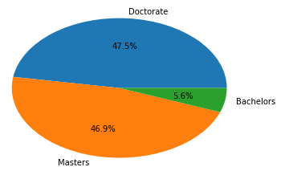
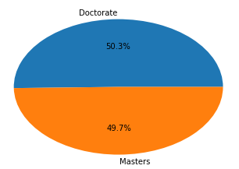
Degree
Degree | Count
Doctorate | 1773
Masters | 1753
Bachelors | 210
3526 رکورد بعد از حذف لیسانس ها خواهیم داشت
30

Slide 31
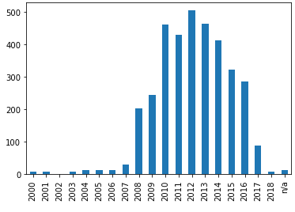
Year
چالش ها:
  چندین داده به صورت سال شمسی + تبدیل انها به میلادی
  13 داده گم شده + جایگزینی انها با داده بعدی رکود
31

Slide 32
Country
US 1137
Canada 593
Germany 234
Australia 185
Sweden 161
Italy 146
England 68
Finland 68
Malaysia 65
Turkey 44
Netherlands 43
Norway 41
Belgium 35
France 33
New Zealand 29
Swaziland 28
Spain 24
Singapore 17
Austria 17
China 8
India 7
Russia 3
Czech Republic 2
Japan 2
تبدیل اسامی فارسی کشور ها به انگلیسی
  536 داده ی گم شده در مرحله ی اول
  بدست آوردن کشور از نام دانشگاه پذیرفته شده بعد از کامل کردن لیست دانشگاه ها
  کاهش 536 داده ی گم شده به 276 داده در مرحله ی دوم

Slide 33
Encoding
Classified | Countries
0 | ['united states']
1 | ['canada','australia','switzerland']
2 | ['sweden','finland','norway','iceland','denmark']
3 | ['germany','france','austria','poland','spain','italy']
4 | ['united kingdom','netherlands','belgium','new zealand']
5 | ['singapore','korea, republic of','japan']
6 | ['malaysia','brazil','iran, islamic republic of','south africa','czech republic','turkey','russian federation']
7 | ['china','india','pakistan','albania','ireland','mexico','philippines','cyprus']
8 | Others

Slide 34
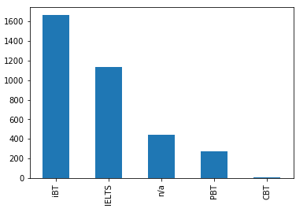
TOFEL / IELTS
Exam Type
442 داده گم شده + جایگذاری با میانگین

Slide 35
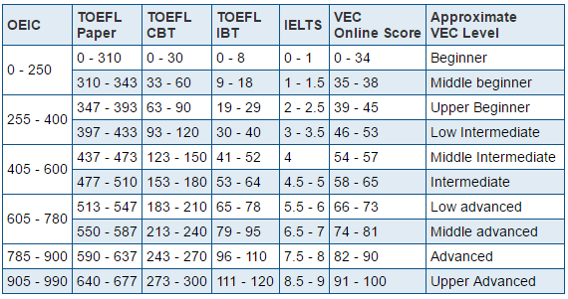
TOFEL / IELTS
طبق مطالب بیان شده در سایت زیر همه ی نتایج زبان را به IELTS تبدیل میکنیم
http://www.eurogates.nl/en-TOEFL-IELTS-score-conversion/

Slide 36
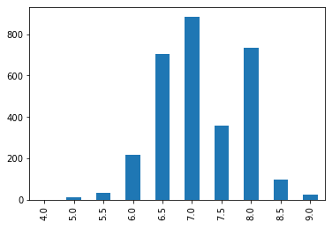
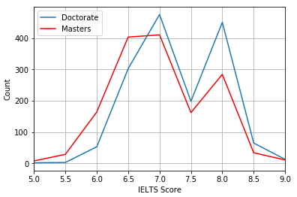
TOFEL / IELTS

Slide 37
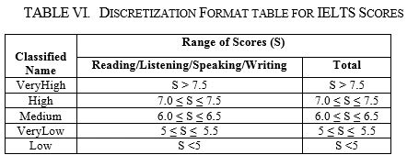
تبدیل به رکورد ترتیبی
* Based on : Discovering Knowledge regarding Academic Profile of students pursing Graduate studies in World’s Top Universities

Slide 38
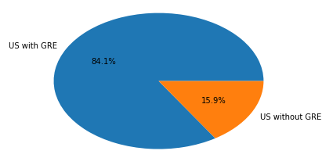
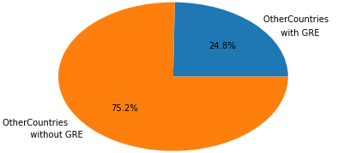
GRE
1560 داده ی از امتحان GRE داریم.
این نوع امتحان پیش نیاز برای پذیرش در دانشگاه های امریکایی است

Slide 39
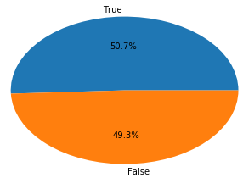
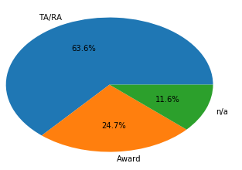
Fund
50.7% از دانشجویان موفق به
دریافت کمک هزینه شده اند
Type | Count
TA/RA | 1138
Award | 442
n/a | 208

Slide 40
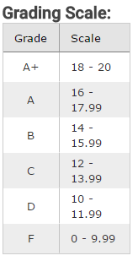
GPA (grade point average)
حرف یا عددی است که در آموزشگاه‌ها یا دانشگاه‌ها پس از پرسیدن درس یا انجام امتحانی با آن کمیت، دانشِ دانشجویان را می‌سنجند.
Ref: Wikipedia.com
Base on:
http://www.foreigncredits.com/resources/gpa-calculator/iran

Slide 41
GPA
(10, 20] 3454
(0, 4] 36
(-14, 0] 23
(20, 18050] 10
(4, 10] 2
Name: bachelorsAvg,
dtype: int64
(10, 20] 1688
(0, 4] 110
(20, 1820] 24
(4, 10] 1
Name: masterAvg,
dtype: int64

Slide 42
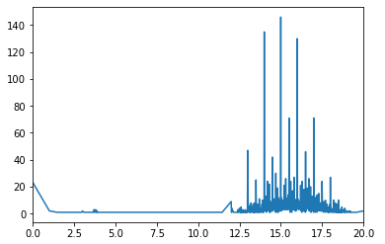
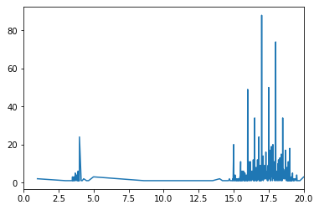
GPA
Bachelors GPA
Masters GPA

Slide 43
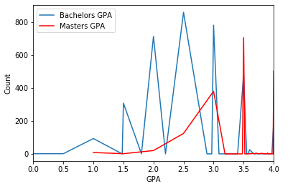
GPA

Slide 44
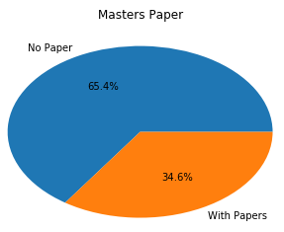
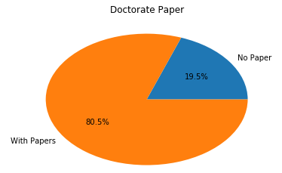
Papers
mean 2.760068 std 4.594755 min 0.000000 25% 0.000000 50% 1.000000 75% 4.000000 max 56.000000

Slide 45
Fields
1519 رشته متفاوت به صورت خام
1307 رشته متفاوت بعد از تبدیل حروف داده ها به حروف کوچک
655 رشته متفاوت بعد از فیلتر کردن به کمک کلید واژه ها
58 رشته متفاوت بعد استفاده از کتابخانه ی difflib روی داده های استفاده شده
کاهش به 20 گروه

Slide 46
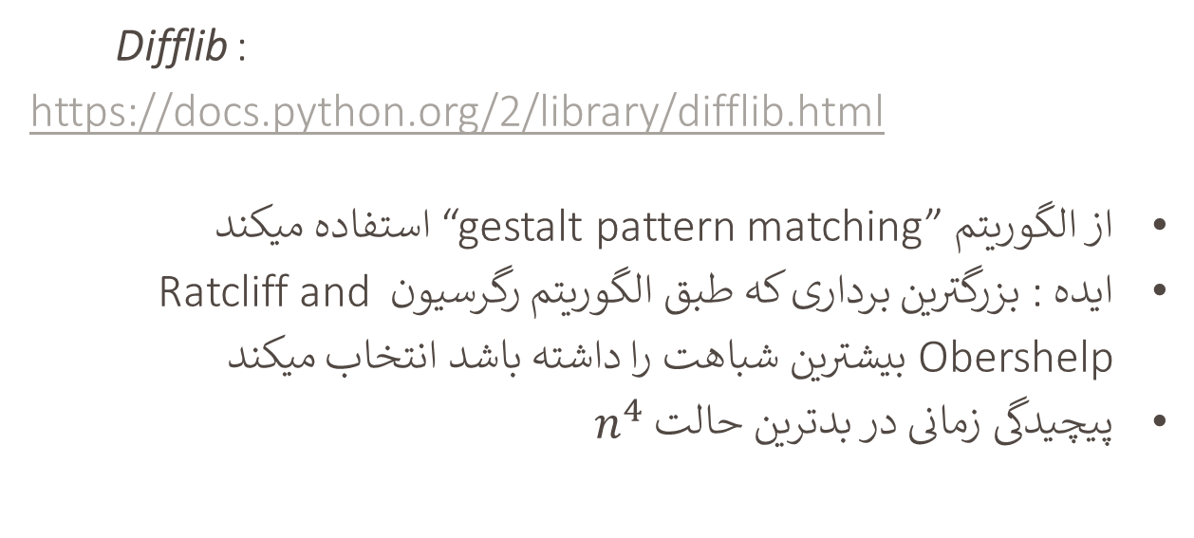
Library
Difflib :
https://docs.python.org/2/library/difflib.html
از الگوریتم “gestalt pattern matching” استفاده میکند
ایده : بزرگترین برداری که طبق الگوریتم رگرسیون Ratcliff and Obershelp بیشترین شباهت را داشته باشد انتخاب میکند
پیچیدگی زمانی در بدترین حالت $n^{4}$

Slide 47
Universities
دانشگاه پذیرفته شده
دانشگاه لیسانس
دانشگاه فوق لیسانس

Slide 48

10K list of world universities
  https://github.com/endSly/world-universities-csv
List of all countries with their 2 digit codes:
  http://data.okfn.org/data/core/country-list
4K universities name CWUR Ranking:
  https://github.com/shubhanerur/RankingUniversities
Iranian Universities List:
  https://fa.wikipedia.org/wiki/رتبه‌بندی_دانشگاه‌های_ایران

Slide 49
Universities
تهران 112
شریف 84
azad 82
university of tehran 80
علم و صنعت 76
امیرکبیر 71
صنعتی اصفهان 61
amirkabir 46
تبریز 45
iust 45
sharif 44
شیراز 43
فردوسی مشهد 41
دانشگاه تهران 39
sharif university of technology 38
خواجه نصیر 36
shiraz university 32
n/a 32
صنعتی شریف 32
صنعتی امیرکبیر 32
شهید بهشتی 31
university of tabriz 29
iau 29
اصفهان 28
azad university 28
tehran 27
islamic azad university 26
ferdowsi university of mashhad 22
shahid beheshti 20
گیلان 17
...
elmo sanat 1
ازاد رامسر 1
private university 1
دانشگاه تفرش (سراسري) 1
امیر کیبر 1
غیرانتفاعی بهمنیار کرمان 1
azad of takestan 1
islamic azad university of khorasgan(isfahan) 1
shiraz u 1
ازاد خرم اباد 1
damqan azad university 1
art university of isfahan 1
موسسه آموزش عالی سجاد 1
امام حسين 1
sadjad institute of higher ed 1
دانشگاه صنعتی امیرکبیر 1
جهرم 1
مرکز تحصیلات تکمیلی در علوم پایه زنجان 1
دانشگاه آزاد اسلامی تهران شمال 1
دانشگاه آزاد واحد تبریز 1
روزبه زنجان 1
علامه 1
منهدسی نرم افزار 1
azad - tehran north 1
زاهدان 1
azad uni - tehran medical branch 1
علم و صنعت ایران ( واحد اراک) 1
kharazmi university 1
راغب اصفهاني 1
kar university 1

Slide 50
Universities
n/a 426
politecnico di milano z 46
kth 46
university of alberta 32
concordia 32
utm 27
ubc 26
ntnu 24
unsw 23
concordia university 22
politecnico di torino 22
university of calgary 21
rwth aachen 20
mcgill 19
university of toronto 19
chalmers 19
alberta 19
sfu 18
waterloo 18
mcmaster 16
virginia tech 16
university of saskatchewan 15
university of manitoba 15
university of houston 13
university of victoria 13
calgary 13
university of waterloo 13
upm 13
arizona state university 12
ncsu 12
...
university of leoben 1
imperial college london 1
university of texas 1
karlsruher institut fur technologie 1
dalhousoie university 1
universite de montreal 1
mapua 1
….

Slide 51
مدل سازی
ارزیابی مدل

Slide 52
Library
Sci-kit Learn:
http://scikit-learn.org
52

Slide 53
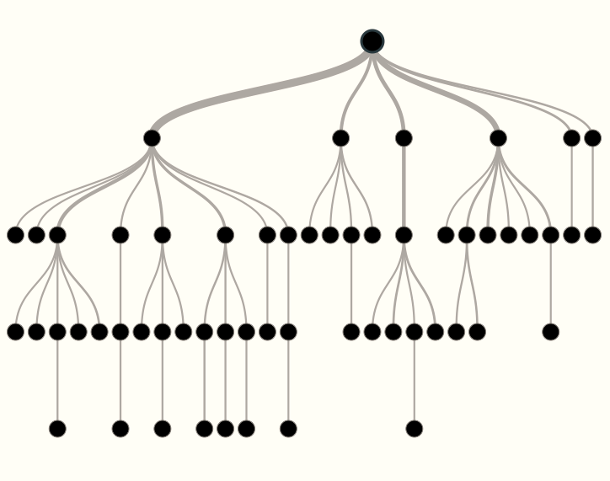
Decision Tree
53

Slide 54
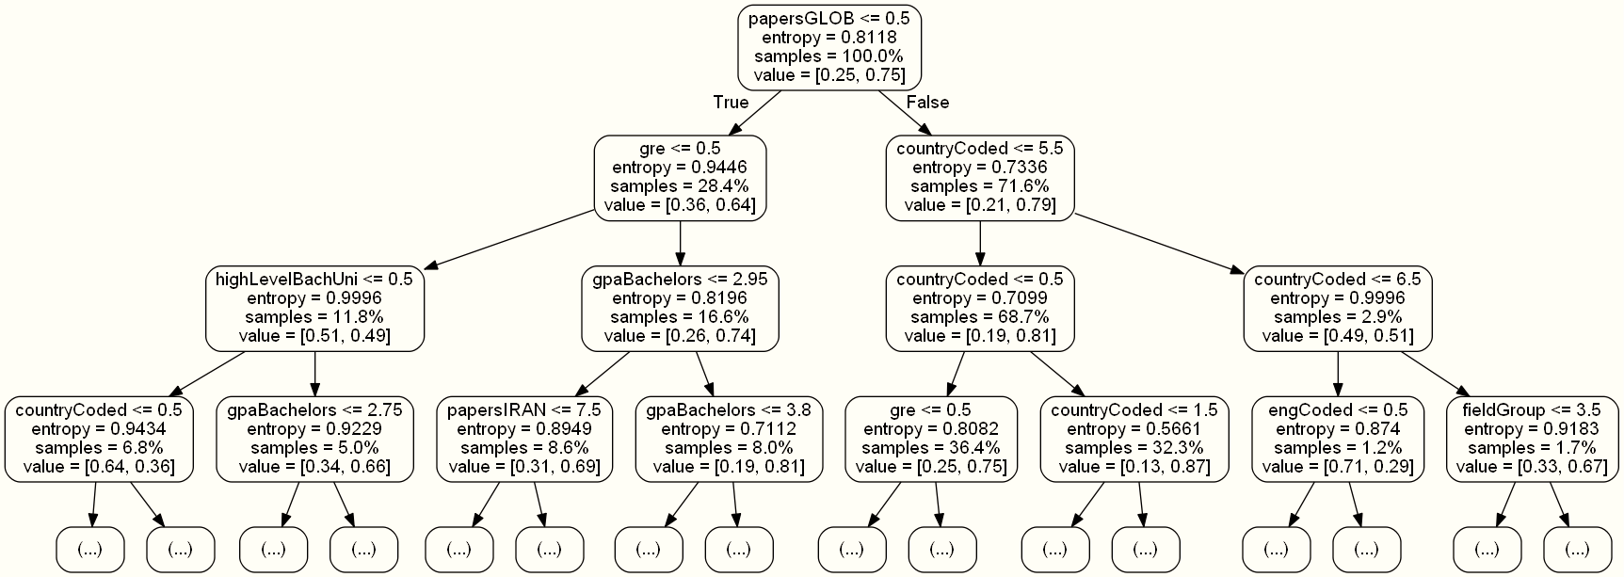
مدل
Decision Tree
Getting scholarships for PhD
Best Accuracy : 80.0% in 5th Level

Slide 55
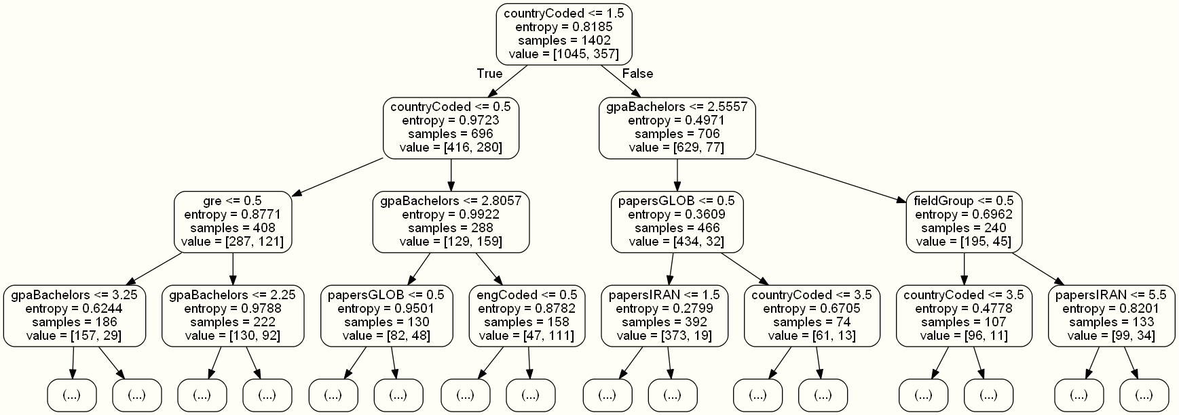
مدل
Decision Tree
Getting scholarships for MS
Best Accuracy : 80.6% in 5th Level

Slide 56
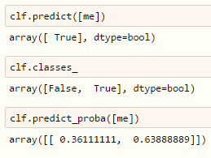
Decision Tree Sample
Input
Country Coded | Eng. Coded | Field Group | GPA Bachelors | GRE | High Level bach Uni | Papers GLOB | Papers IRAN
1 | 2 | 0 | 2.5 | False | False | 1 | 0
Output

Slide 57
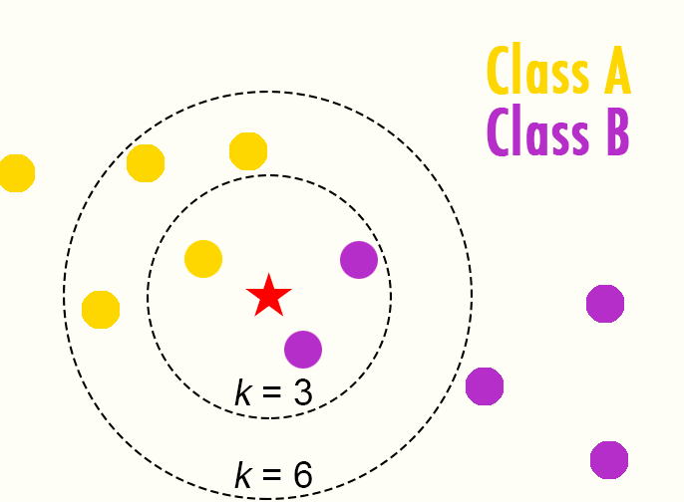
K Nearest Neighbor
57

Slide 58
مدل
Supervised Classification
K-Nearest
Getting Fund for MS
For 16 distance algorithm
Best Accuracy : 76.89%
With City Block Distance

Slide 59
K Nearest getting fund sample
Input
Country Coded | Eng. Coded | Field Group | GPA Bachelors | Gre | High Level bach Uni | Papers GLOB | Papers IRAN
1 | 2 | 0 | 2.5 | False | False | 1 | 0
Output
Country Coded | Eng. Coded | Field Group | GPA Bachelors | Gre | High Level bach Uni | Papers GLOB | Papers IRAN
1 | 1 | 2 | 2 | False | True | 4 | 2
5 | 1 | 0 | 3 | False | True | 1 | 3
2 | 1 | 0 | 2 | False | False | 1 | 0

Slide 60
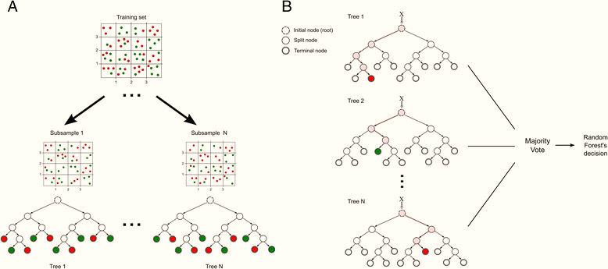
Ensemble learning
Random Forest
Getting Fund for MS Students
60

Slide 61
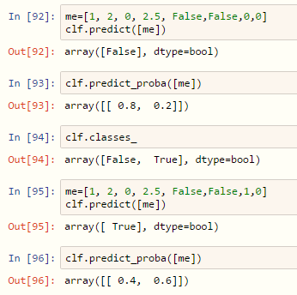
Random Forest Test

Slide 62
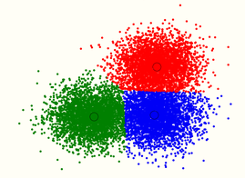
K-Means Clustering
Unsupervised learning
Recommending Universities
62

Slide 63
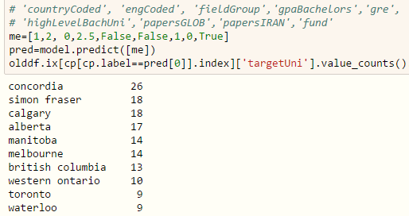
K-means Test – 10 Clusters

Slide 64
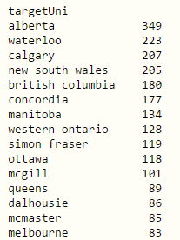
K-means Test – 2-20 Clusters
Input
Country Coded | Eng. Coded | Field Group | GPA Bachelors | Gre | High Level bach Uni | Papers GLOB | Papers IRAN | Fund
1 | 2 | 0 | 2.5 | False | False | 1 | 0 | True

Slide 65
برنامه زمانی پروژه
قدم اول
پروپوزال
هدف گذاری
مشخص کردن منابع
مشخص کردن ابزارها
قدم سوم
بررسی تکنیکهای
داده کاوی
Recommender
System
قدم چهارم
اوپن سورس
پورتال
قدم دوم
بدست آوردن داده ها
ساختار دادن به داده ها
پیش پردازش
…
بهینه سازی

Slide 66

This project is going to be open source.
66

Slide 67








Tools
67

Slide 68
با تشکر
خرداد – نود و شش شمسی
68

